Slide 1
实验二：缓冲区溢出
国家计算机网络入侵防范中心
刘奇旭

Slide 2
内容摘要
实验目的
实验工具
实验步骤
实验报告

Slide 3
1.实验目的
掌握缓冲区溢出的原理
掌握常用的缓冲区溢出方法
理解缓冲区溢出的危害性
掌握防范和避免缓冲区溢出攻击的方法

Slide 4
2.实验工具
溢出对象：
  CCProxy 6.2 (课上分析)
  war-ftp 1.65 (自己分析)
  3CTftpSvc 2.0.1 (自己分析)
调试工具：
  CDB/NTSD/WinDbg：这三个工具都包含在Debugging Tools for Windows中（网上有下载）
  OllyDBG/IDAPro etc.
需要使用高级语言编程
虚拟机（可选，自行安装）
Notes:
我们提供了两个软件供大家做溢出实验用。
比较专业的调试工具有OllyDBG、IDA Pro等
比较简单易用的调试工具有NTSD、CDB和WinDbg（这三个工具都包含在Debugging Tools for Windows中，其中Windows 2000以上的系统自带有NTSD）。
大家作为初学者，可以选用CDB或者NTSD这种比较容易上手的工具。我在讲解实验时用CDB，如果使用NTSD，它的使用方法与CDB基本一致。
如果可以的话，大家最好装一个虚拟机，在虚拟机中运行CCProxy，在自己主机上进行溢出攻击，这样可以增加模拟攻击的真实性。

Slide 5
3.实验步骤
介绍CCProxy 6.2
CCProxy 6.2缓冲区溢出漏洞说明
CCProxy 6.2缓冲区溢出漏洞演示
CCProxy 6.2缓冲区溢出漏洞利用

Slide 6
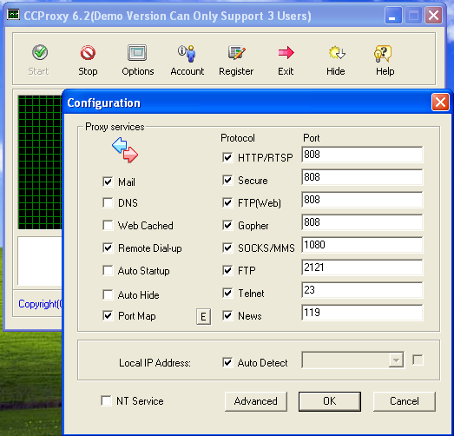
3.1 介绍CCProxy
CCProxy因其设置简单和使用方便等特点，成为国内最受欢迎的代理服务器软件。
CCProxy不但支持常见的HTTP和SOCKS代理，而且还支持FTP和Telnet这类不常用的协议及其它协议。
Notes:
代理服务器为大家解决了很多问题，比如阻挡黑客攻击和局域网共享上网等。
国内非常受欢迎的一款代理服务器软件
设置简单，使用方便
不仅支持常见的HTTP和SOCKS代理，而且支持FTP/Telnet等这类不常用的协议及其它协议

Slide 7
3.2 漏洞说明
CCProxy在代理Telnet协议时，可以接受Ping命令
  Ping命令格式：ping hostname\r\n
当hostname的长度大于或者等于1010字节时，CCProxy 6.2会发生缓冲区溢出，导致程序崩溃

Slide 8
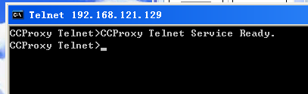
3.3 漏洞演示
在目标主机运行CCProxy，使用默认设置
运行CCProxy的机器IP是192.168.121.129
使用telnet命令连接CCProxy:
  telnet 192.168.121.129 23
返回信息：

Slide 9
3.3 漏洞演示
输入ping命令，后接畸形数据：
  ping AAAA…
在ping命令后接10个字符A，观察返回信息
将字符A的数量变为100个、1000个、2000个，观察返回信息
如果终端提示“Host not found”，说明CCProxy正确地处理了这个畸形数据，仍工作正常
如果终端提示“失去了跟主机的连接”，表明CCProxy已经崩溃

Slide 10
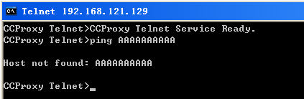
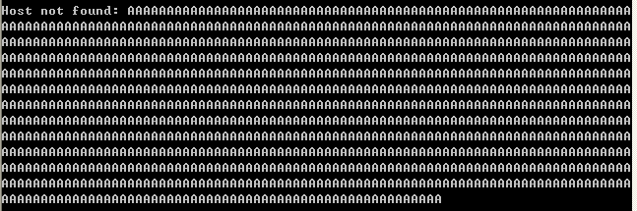
3.3 漏洞演示
输入10个A
输入1000个A
Notes:
这是后接10个字符A和1000个字符A时的返回信息。这个返回信息一般是很快的。
现场演示。

Slide 11

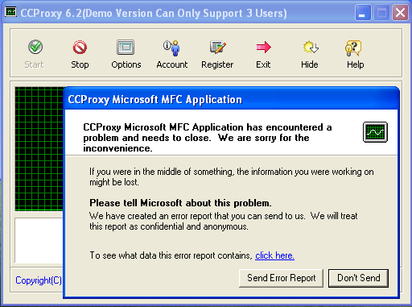
3.3 漏洞演示
输入2000个A
Notes:
这是ping命令后接2000个A时候的情况，终端在经过相对前面稍长的时间之后，返回“失去了跟主机的连接”这一信息。
同时，我们在CCProxy端可以观察到，CCProxy出现异常，系统将自动关闭它。
这说明CCProxy因为无法处理这个长的畸形参数，出现错误，崩溃了。这就说明，CCProxy中存在漏洞。

Slide 12
3.4 漏洞利用
于是，我们可以考虑利用CCProxy 6.2的这个缓冲区溢出漏洞，利用ping命令向其发送一个长的字符串，溢出局部变量，覆盖RET的位置，从而实现程序跳转。
  定位RET
  寻找跳转指令地址
  构造shellcode
  定位shellcode存放位置
  编写攻击程序
局部变量n …… 局部变量1
EBP
RET
函数实参1 …… 函数实参m
函数栈布局
Notes:
下面来看看，如何利用这个漏洞，来实现攻击目的，做一些特别的事情。
我们知道，栈是一个后进先出的结构，函数在入栈时，先将返回地址RET压入栈，接着是EBP基址寄存器，然后根据局部变量的大小，开辟一定大小的缓冲区，再将局部变量压入。
在将局部变量压入栈的时候，如果压入数据过长，大于事先声明的缓冲区大小，就会覆盖EBP和RET。
漏洞的利用有5个方面的问题需要考虑。
一是RET的定位，要用我们的地址覆盖RET，就需要先知道RET在哪，也就是我们定好的这个地址，应该放在字符串的什么位置。
二是要寻找一个跳转指令，将这个指令的地址填充到RET，这样才能在返回时通过跳转指令转到其它地方执行程序
三是要构造shellcode，也就是完成一些特定的功能。
四是将所构造的shellcode放在跳转指令转向的地方。
最后一个步骤就是根据上面的这些分析过程，将它们整合成攻击程序，运行这个攻击程序就能直接利用缓冲区溢出漏洞。
函数栈布局，栈顶是内存低地址，栈底是内存高地址

Slide 13
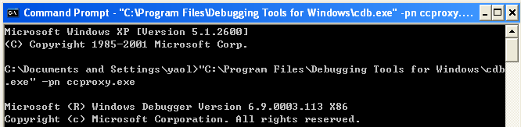
3.4.1 定位RET
在目标主机上运行CCProxy
用CDB将其挂起
  cdb –pn ccproxy.exe

Slide 14
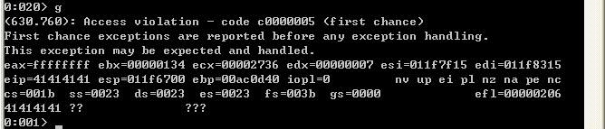
3.4.1 定位RET
输入g继续运行
在攻击主机上按前面所述telnet到目标主机上，并通过ping命令把2000个A组成的字符串发送到CCProxy时，CDB捕捉到CCProxy的Access Violation事件

Slide 15
3.4.1 定位RET
可以发现，EIP的内容为41414141（字符A的ASCII码是0x41）
这是因为栈中存放RET值的地方已经被41414141覆盖，当函数返回时，就将这个值弹出到EIP寄存器
EIP中存放的是程序下一条指令的地址。但程序在0x41414141地址处找不到可执行的指令，因此报错
很容易想到，如果覆盖RET位置的不是0x41414141，而是指向某个跳转指令（eg. Jmp esp）的地址呢？
Notes:
很显然，如果RET位置存放的地址指向的是某个跳转指令，那么程序执行到这里，就会取出跳转指令并执行，然后就改变了执行流程

Slide 16
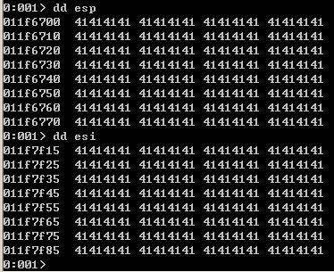
3.4.1 定位RET
查看一下此时各寄存器中的内容
  ESP和ESI指向的内容都有我们植入的字符串

Slide 17
3.4.1 定位RET
我们选择ESP寄存器来实现程序流程跳转
即：将shellcode放在ESP寄存器中，然后在RET位置填充一条指向jmp esp指令的地址，于是函数返回时，就能执行jmp esp，跳转到ESP中的shellcode上运行
定位：缓冲区有多大？ RET位置在哪里？

Slide 18

3.4.1 定位RET
利用一串不重复的字符填充缓冲区，然后查看覆盖RET的字符串，计算它们在整个字符串中的位置，从而得出缓冲区的大小及RET的偏移
通过patternCreate.pl来生成不重复的字符
Notes:
Perl脚本语言的字符处理功能非常强大，我们这里就利用perl脚本来生成长度为2000的不重复的字符串。

Slide 19
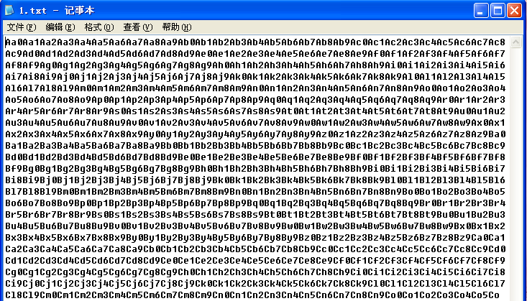
3.4.1 定位RET

Slide 20
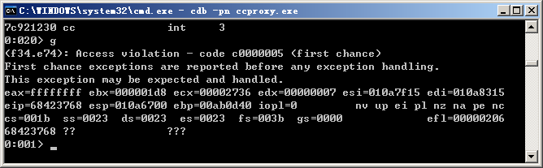
3.4.1 定位RET
Telnet到目标主机，将这串字符串通过ping命令发送给CCProxy，CDB捕捉到异常

Slide 21
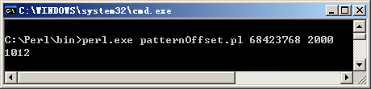
3.4.1 定位RET
EIP寄存器的值为：0x68423768
通过patternOffset.pl计算出它在整个长为2000的字符串中的偏移是1012
Notes:
我们通过一个计算偏移量的perl脚本，来计算这个计算串在长度为2000的字符串中的偏移，是1012

Slide 22
3.4.1 定位RET
这说明，RET相对缓冲区的偏移大小是1012字节。
由于EBP占4字节，故存放局部变量的缓冲区大小为1008字节。
Notes:
RET也占用4字节。

Slide 23
3.4.2 寻找jmp指令地址
前面说到，我们选择通过jmp esp来实现程序跳转，也就是说，要在RET的位置放置jmp esp指令的地址，那么，到哪里找jmp esp指令呢？
最好是能在系统中找到现成的，而不需要我们重新再构造
事实上，在Windows系统的许多DLL中都能找到jmp esp这样一条指令，一个通用的地址是0x7ffa4512
Notes:
首先：必须找出jmp esp指令的地址。
接下来：要确定shellcode放置在字符串的什么位置。
由于每个版本的windows系统的dll都会发生变化，因此，要想让攻击程序在多个版本的Windows下都适用，必须找到一个通用的地址。
前人的经验得出，jmp esp指令的一个通用地址是0x7ffa4512。

Slide 24
3.4.2 寻找jmp指令地址
前面分析，ping后接字符串的1012字节位置开始的4个字节将覆盖RET
于是，我们便可以在字符串的这个位置上填充0x120x450xfa0x7f
程序运行到此，就会转向地址0x7ffa4512找到jmp esp指令并执行，其流程发生变化
Notes:
根据前面的分析，ret在ping后面的字符串的1012字节位置，因此我们在这个位置填充上0x120x450xfa0x7f。这样，程序的流程就发生了变化。

Slide 25
3.4.3 构造shellcode
所谓shellcode就是一段能够完成特定功能的机器码，因其最初的功能为获得目标主机的一个shell而得名
由于受目标主机的缓冲区大小限制，shellcode长度一般越小越好
Shellcode一般构造步骤：
  用C语言实现功能
  将其修改为带有shellcode特点的汇编（精通汇编语言的人可直接使用汇编语言编写程序）
  根据汇编程序得到机器码形式的shellcode

Slide 26
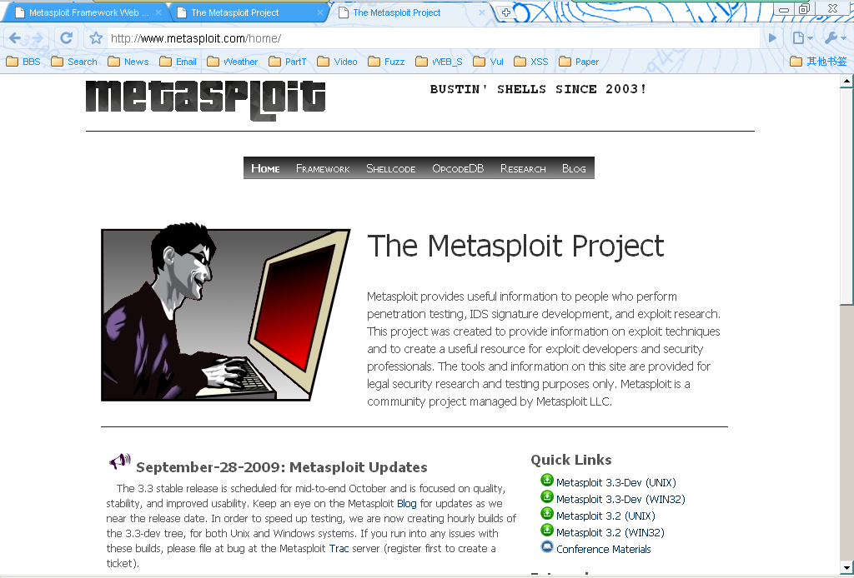
3.4.3 构造shellcode
www.metasploit.com提供了许多通用的Shellcode
Notes:
www.metasploit.com提供了许多通用的shellcode。

Slide 27
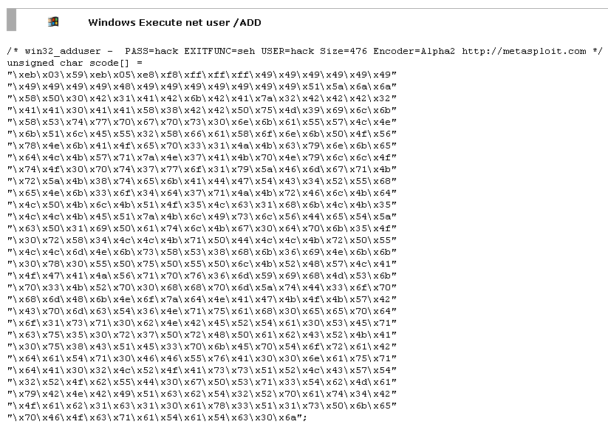
3.4.3 构造shellcode
在目标主机中添加一个用户账号hack

Slide 28
3.4.4 定位shellcode存放位置
我们要把shellcode放置在程序崩溃时ESP指向的地址处
那么，程序崩溃时，ESP指向什么位置呢？
同样，我们可以用定位RET偏移的方法来定位ESP指向的位置
Notes:
我们要把shellcode放置在程序崩溃时esp寄存器指向的地址。
那么，esp寄存器指向什么位置呢。同样，我们可以像定位ret位置一样定位esp指向的位置。

Slide 29
3.4.4 定位shellcode存放位置
用CDB挂起CCProxy.exe
利用patternCreate.pl生成长为2000的字符串
用ping命令向目标主机发送这个字符串
在CDB捕捉到CCProxy.exe的崩溃事件时，查看ESP的内容
用patternOffset.pl计算出它在整个长为2000的字符串中的偏移
Notes:
用Debugging Tools for Windows的cdb挂起CCProxy.exe。
然后在攻击机telnet到目标主机，通过ping命令发送patternCreate.pl生成的2000长度的字符串，在CCProxy.exe崩溃时，查看一下esp指向的内容。
通过patternOffset.pl计算出它在整个2000字节长的字符串中的位置是4，如图所示。

Slide 30

3.4.4 定位shellcode存放位置
这说明ESP指向字符串的第4个字节
因此，我们把shellcode放在字符串的第4个字节处
由于这段shellcode长度只有476字节，而缓冲区大小为1012字节，足够容纳下shellcode
Notes:
这说明esp指向字符串的第4个字节。
因此我们把shellcode放在字符串的第4个字节。
同时，由于shellcode的长度只有476字节，而此程序的缓冲区在第0~1011字节都可以填充任意指令，因此缓冲区足够容纳下shellcode。

Slide 31
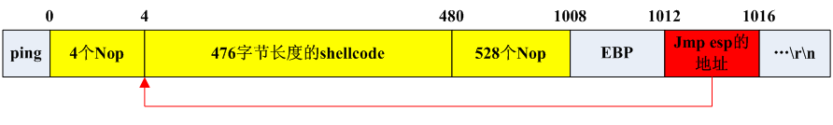
构造好的exploit的结构如下所示：

Slide 32
3.4.5 编写攻击程序
Socket编程
连接目标主机（connect）
构造溢出字符串（即构造后接shellcode的ping命令：ping shellcode\r\n）
向目标主机发送溢出字符串（send）
关闭连接

Slide 33

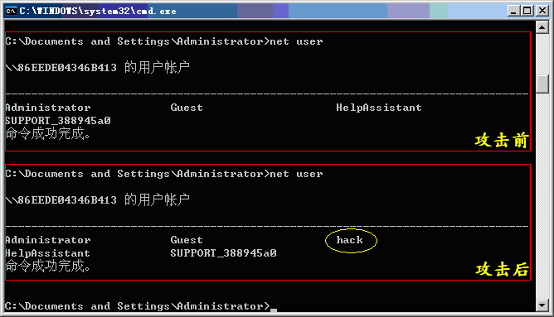
3.4.5 编写攻击程序
运行攻击程序
在目标主机上查看攻击效果
Notes:
我们已经成功地利用这个缓冲区溢出漏洞，在目标主机上增加了一个用户hack
演示攻击过程 。
首先用net user命令查看主机上的用户账户。
运行完攻击程序之后，再用net user命令查看用户账户。

Slide 34
4. 实验说明
可任选CCProxy 6.2/war-ftp 1.65/3CTftpSvc 2.0.1进行溢出实验
截止时间：2010-11-13 3（暂定）
实验分值：20分
  选择CCProxy：满分按18分计
  选择war-ftp：满分按20分计
  选择3CTftpSvc ：满分按20分计
Notes:
系统选用：最好选用Windows XP/2000，未在Windows Vista上测试过
CCProxy官方发现Ping Overflow漏洞之后，修补了该漏洞，当ping请求超过255字节时，自动截断。
但是修补后的CCProxy的版本号依旧是6.2，因此，在网上下载的CCProxy6.2有可能是已经修补了该漏洞的安装程序。

Slide 35
4. 实验说明——CCProxy
CCProxy官方发现CCProxy 6.2的这个ping缓冲区溢出漏洞后，对其进行了修补，当ping请求超过255字节时，会自动截断。不过修补后的CCProxy版本号未变
因此，在网上下载的CCProxy 6.2有可能是已修补了该漏洞的程序
Notes:
系统选用：最好选用Windows XP/2000，未在Windows Vista上测试过
我们提到的jmp esp的通用地址，目前来说在win xp/2000中是通用的，在vista中可能会有所差异，
如果有同学能在实验报告里告诉我这个方法在vista里的兼容状况，行不通的话应该怎么改进让溢出成功，我将非常感谢。

Slide 36
4. 实验说明——War-ftp
war-ftp漏洞提示：向服务器发送超过480字节的用户名可以触发漏洞（即使用命令USER longString\r\n），溢出之后，ESP中的内容包含了longString中的部分内容
Notes:
系统选用：最好选用Windows XP/2000，未在Windows Vista上测试过
我们提到的jmp esp的通用地址，目前来说在win xp/2000中是通用的，在vista中可能会有所差异，
如果有同学能在实验报告里告诉我这个方法在vista里的兼容状况，行不通的话应该怎么改进让溢出成功，我将非常感谢。

Slide 37
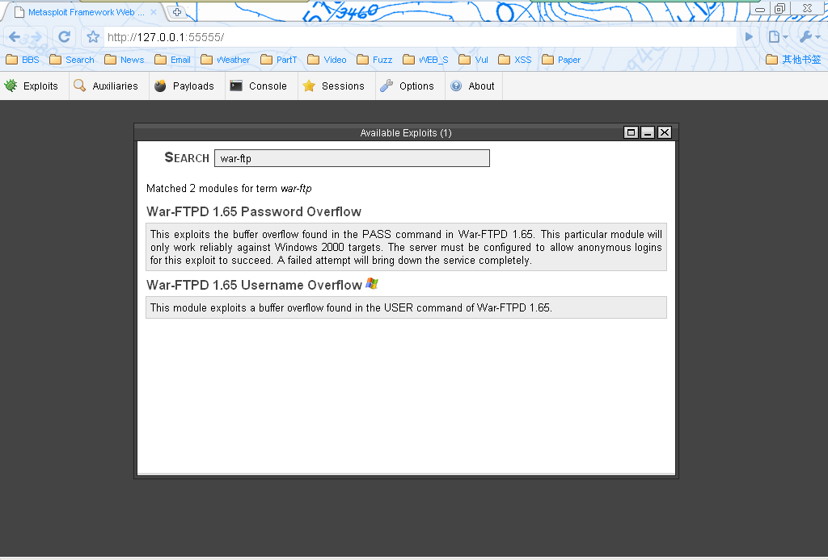

Slide 38
4. 实验说明——3CTftpSvc
软件名称：3CTftpSvc
影响版本：Current version：2.0.1
漏洞描述：畸形的传输模式可以导致缓冲区溢出，覆盖EIP，可能造成拒绝服务攻击和远程代码执行。
漏洞调试：当传输模式为mode = "netascii" + "A" * 469时覆盖EIP
Notes:
系统选用：最好选用Windows XP/2000，未在Windows Vista上测试过
我们提到的jmp esp的通用地址，目前来说在win xp/2000中是通用的，在vista中可能会有所差异，
如果有同学能在实验报告里告诉我这个方法在vista里的兼容状况，行不通的话应该怎么改进让溢出成功，我将非常感谢。

Slide 39
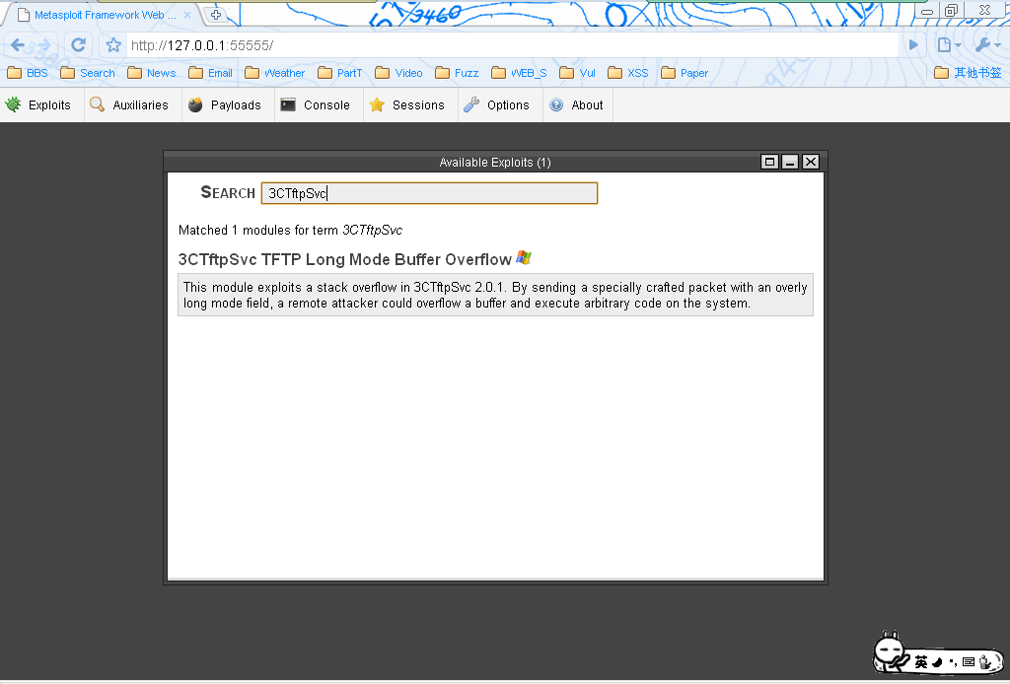

Slide 40
4. 实验说明
实验报告要求
  详细分析漏洞的细节
  写出详细的实验步骤
  附上攻击程序源代码
  附上实验过程截图和结果截图
  提出防范此类缓冲区溢出漏洞的方法
  阐述碰到的问题及解决方法
  阐述收获和体会
  阅读相关论文，阐述阅读体会
Notes:
实验报告要求
在实验报告中详细分析漏洞的细节
在实验报告中写出详细的实验过程和步骤
附上攻击程序源代码
附上实验过程截图和结果截图
提出防范此类缓冲区溢出漏洞的方法
阐述碰到的问题以及解决方法
阐述收获与体会

Slide 41
谢谢
liuqx@nipc.org.cn

